Slide 1
PUBQUIZ 13-09-2022
WELKOM BIJ DE KBO PUBQUIZ IN DE STIJL VAN DE “MAX PUBQUIZ”.
We spelen 5 rondes van 4 vragen.
Rondes 1 tot en met 4 zijn 1 punt per goed antwoord.
Ronde 5 levert 3 punten per goed antwoord.
Het bestuur wenst u veel plezier met de quiz.

Slide 2
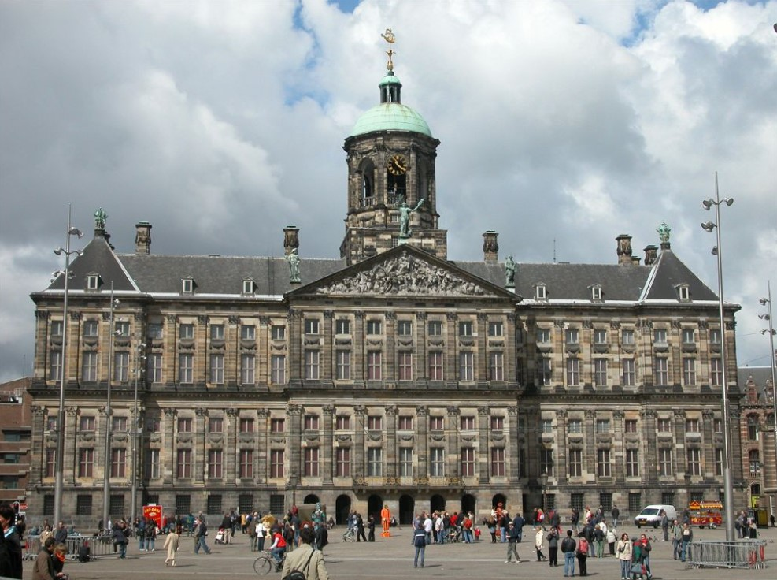
PUBQUIZ 13-09-2022
RONDE 1. HOOFDSTEDEN.
Deze ronde gaat over stedenkennis, oude steden. Steden van betekenis. U krijgt foto’s en tekst.

Slide 3
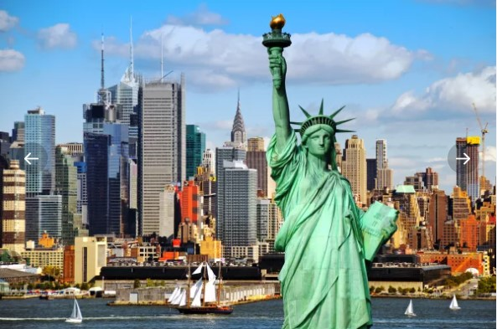
PUBQUIZ 13-09-2022
RONDE 1. Vraag 1.
Dit is de skyline van een stad met op een klein eilandje een groen standbeeld dat vanuit een ander werelddeel geschonken is. Bij welke stad behoort dit beeld?

Slide 4
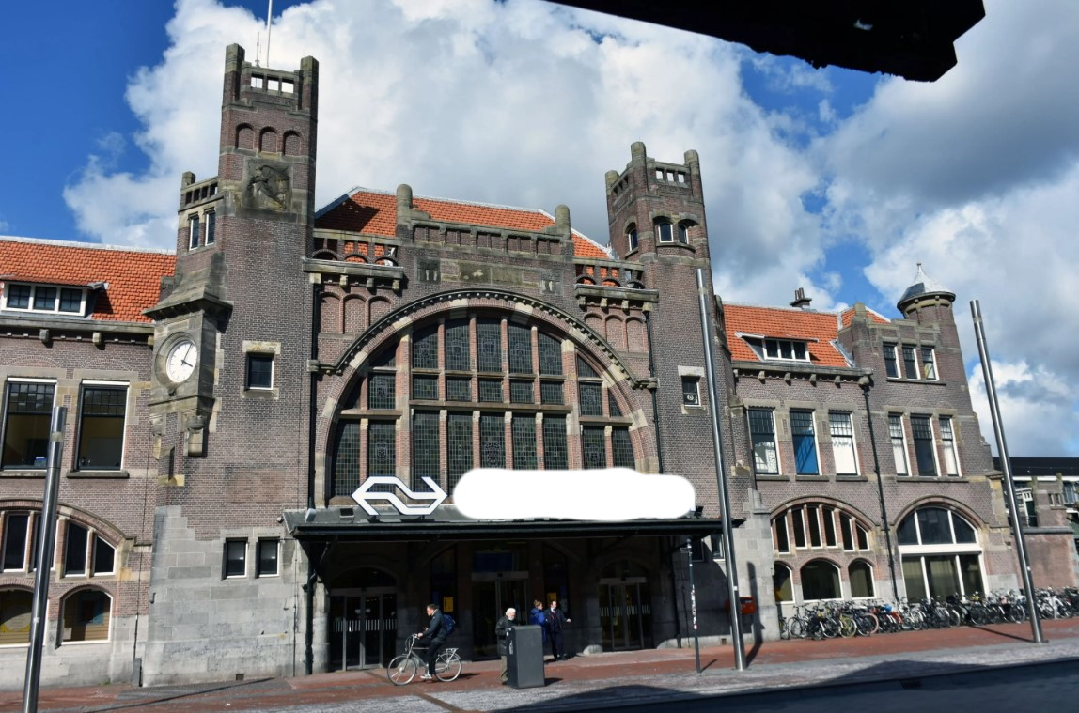
PUBQUIZ 13-09-2022
RONDE 1, vraag 2.
Dit station behoorde tot de eerste 3 van Nederland, geplaatst als eindstation op de 1e Nederlandse spoorlijn. In welke hoofdstad staat dit station?

Slide 5
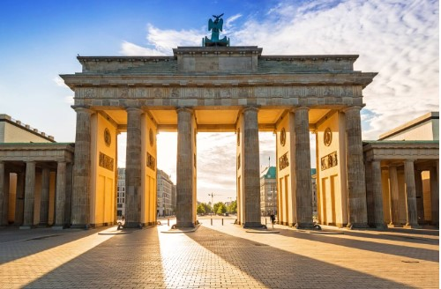
PUBQUIZ 13-09-2022
RONDE 1, vraag 3.
Deze hoofdstad is “wispelturig”. Tot 1945 hoofdstad, daarna een pauze en vanaf 1989 kwam de stad wederom in beeld om hoofdstad te worden. Van der Lubbe was een gekende naam uit de eerste periode. Welke stad is dit?

Slide 6
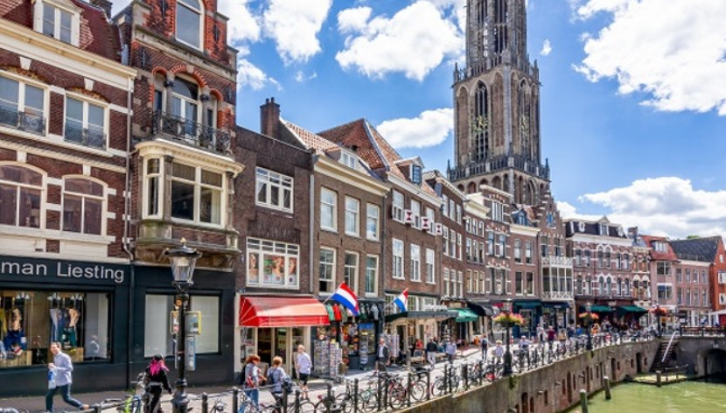
PUBQUIZ 13-09-2022
RONDE 1, vraag 4.
Een niet zo “slimme” toren, maar liefst 112,5 meter hoog, in het centrum is bepalend voor het Bisdom in deze gelijknamige Nederlandse stad. Welke hoofdstad zoeken we hier?

Slide 7
PUBQUIZ 13-09-2022
DE ANTWOORDEN WORDEN OPGEHAALD.

Slide 8
PUBQUIZ 13-09-2022

Slide 9
PUBQUIZ 13-09-2022
RONDE 1. Vraag 1.
Dit is de skyline van een stad met op een klein eilandje een groen standbeeld dat vanuit een ander werelddeel geschonken is. Bij welke stad behoort dit beeld?
New York

Slide 10
PUBQUIZ 13-09-2022
RONDE 1, vraag 2.
Dit station behoorde tot de eerste 3 van Nederland, geplaatst als eindstation op de 1e Nederlandse spoorlijn. In welke hoofdstad staat dit station?
Haarlem, de hoofdstad van Noord Holland.

Slide 11
PUBQUIZ 13-09-2022
RONDE 1, vraag 3.
Deze hoofdstad is “wispelturig”. Tot 1945 hoofdstad, daarna een pauze en vanaf 1989 kwam de stad wederom in beeld om hoofdstad te worden. Van der Lubbe was een gekende naam uit de eerste periode. Welke stad is dit?
BERLIJN

Slide 12
PUBQUIZ 13-09-2022
RONDE 1, vraag 4.
Een niet zo “slimme” toren, maar liefst 112,5 meter hoog, in het centrum is bepalend voor het Bisdom in deze gelijknamige Nederlandse stad. Welke hoofdstad zoeken we hier?
UTRECHT

Slide 13
PUBQUIZ 13-09-2022

Slide 14
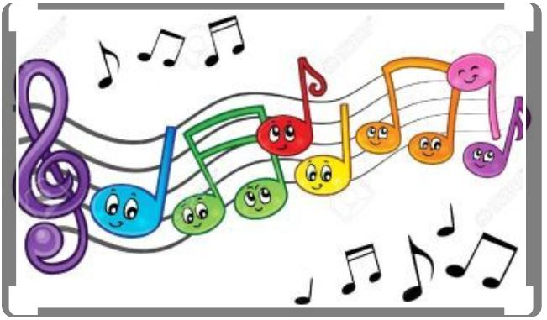
PUBQUIZ 13-09-2022
RONDE 2. DE MUZIEK RONDE.

Slide 15
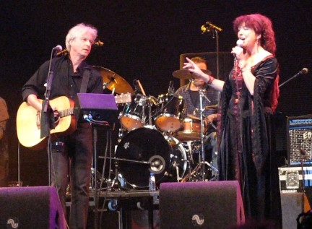
PUBQUIZ 13-09-2022
RONDE 2. Vraag 1.
Wat is de titel van dit nummer?

Slide 16
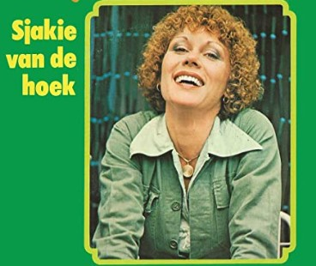
PUBQUIZ 13-09-2022
RONDE 2, vraag 2.
Hoe luide de volledige artiestennaam van deze zangeres? Alleen correct geschreven wordt goedgekeurd.

Slide 17
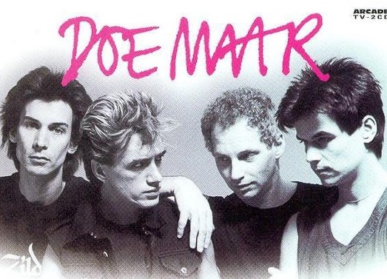
PUBQUIZ 13-09-2022
RONDE 2, vraag 3.
Het afscheid in 1984 van deze band heeft heel veel , vooral meisjes, tranen laten vloeien. Wat was de naam van de zanger naast Ernst Janz?

Slide 18
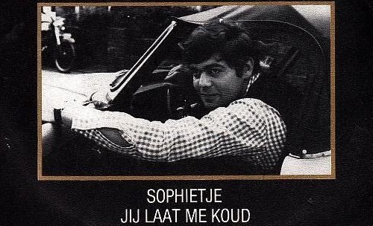
PUBQUIZ 13-09-2022
RONDE 2, vraag 4.
Wie was de zanger van deze grote hit?

Slide 19
PUBQUIZ 13-09-2022
DE ANTWOORDEN WORDEN OPGEHAALD.

Slide 20
PUBQUIZ 13-09-2022

Slide 21
PUBQUIZ 13-09-2022
RONDE 2. Vraag 1.
Wat is de titel van dit nummer?
Meester Prikkebeen

Slide 22
PUBQUIZ 13-09-2022
RONDE 2, vraag 2.
Hoe luide de volledige artiestennaam van deze zangeres? Alleen correct geschreven wordt goedgekeurd.
Conny Vandenbos

Slide 23
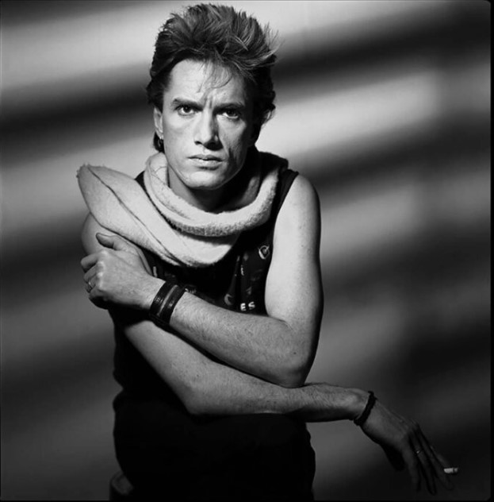
PUBQUIZ 13-09-2022
RONDE 2, vraag 3.
Het afscheid in 1984 van deze band heeft heel veel , vooral meisjes, tranen laten vloeien. Wat was de naam van de zanger naast Ernst Janz?
Hennie Vrienten

Slide 24
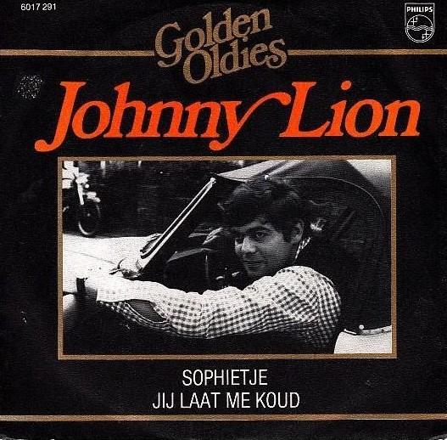
PUBQUIZ 13-09-2022
RONDE 2, vraag 4.
Wie was de zanger van deze grote hit?
Johnny Lyon

Slide 25
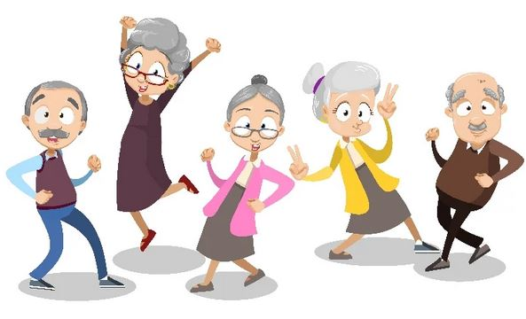
PUBQUIZ 13-09-2022
RONDE 3. GESCHIEDENIS.

Slide 26
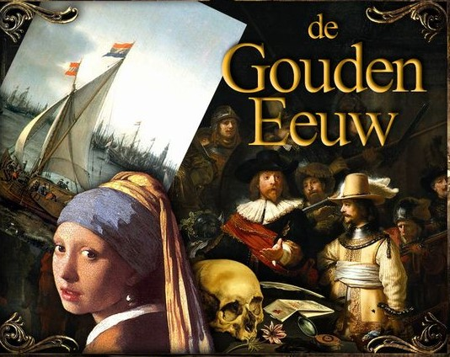
PUBQUIZ 13-09-2022
RONDE 3. Vraag 1.
In welke eeuw viel grotendeels voor de Noordelijke Nederlanden de Gouden Eeuw?

Slide 27
PUBQUIZ 13-09-2022
RONDE 3, vraag 2.
Op 11 oktober 1980 werd het CDA opgericht, dat was een fusie tussen de ARP, KVP en welke derde partij? De afkorting volstaat.

Slide 28
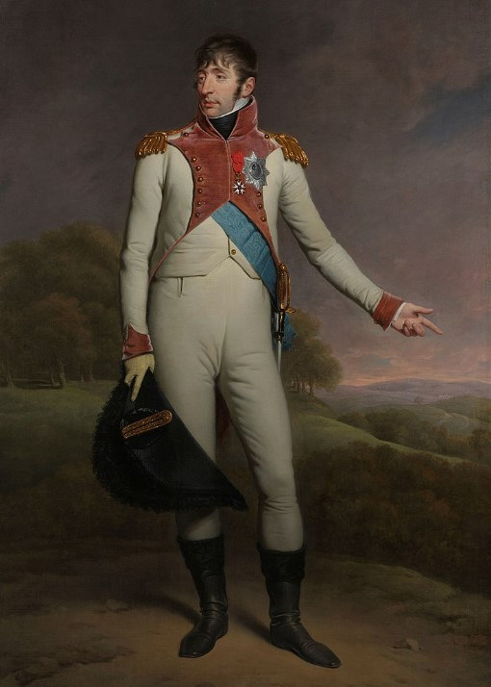
PUBQUIZ 13-09-2022
RONDE 3, vraag 3.
Keizer Napoleon de eerste stelde de eerste Koning van Holland aan. Wat was de naam van deze Koning, tevens een familielid van de keizer ?

Slide 29
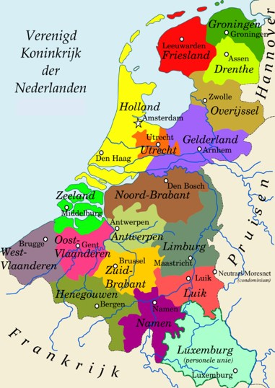
PUBQUIZ 13-09-2022
RONDE 3, vraag 4.
In welk jaar scheidde de Zuidelijke Nederlanden (België zelfstandig) zich af van het Verenigd Koninkrijk der Nederlanden? U mag er 10 jaar naast zitten.

Slide 30
PUBQUIZ 13-09-2022
DE ANTWOORDEN WORDEN OPGEHAALD.

Slide 31
PUBQUIZ 13-09-2022

Slide 32
PUBQUIZ 13-09-2022
RONDE 3. Vraag 1.
In welke eeuw viel grotendeels voor de Noordelijke Nederlanden de Gouden Eeuw?
17e eeuw, 1588 -1702

Slide 33
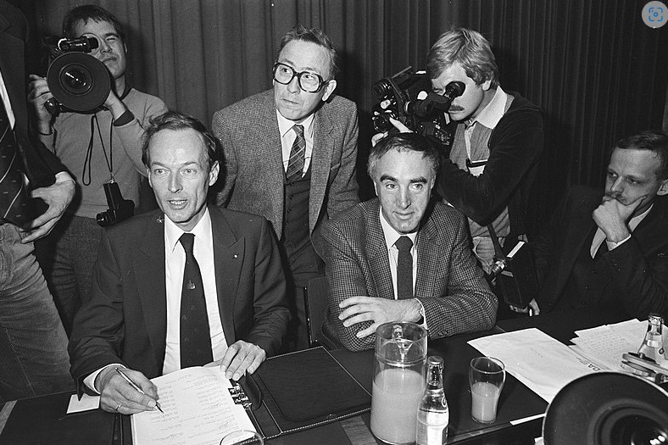
PUBQUIZ 13-09-2022
RONDE 3, vraag 2.
Op 11 oktober 1980 werd het CDA opgericht, dat was een fusie tussen de ARP, KVP en welke derde partij? De afkorting volstaat.
CHU. Christelijk Historische Unie

Slide 34
PUBQUIZ 13-09-2022
RONDE 3, vraag 3.
Keizer Napoleon de eerste stelde de eerste Koning van Holland aan. Wat was de naam van deze Koning, tevens een familielid van de keizer ?
Lodewijk Napoleon Koning van Holland
“Ieck ben konijn van Olland”

Slide 35
PUBQUIZ 13-09-2022
RONDE 3, vraag 4.
In welk jaar scheidde de Zuidelijke Nederlanden (België zelfstandig) zich af van het Verenigd Koninkrijk der Nederlanden? U mag er 10 jaar naast zitten.
1830. Van 1820 tot 1840 wordt goed gerekend.

Slide 36
PUBQUIZ 13-09-2022

Slide 37
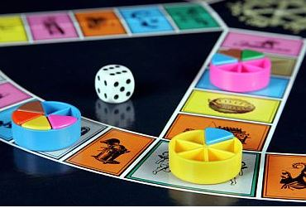
PUBQUIZ 13-09-2022
RONDE 4. DE PUZZEL RONDE.

Slide 38
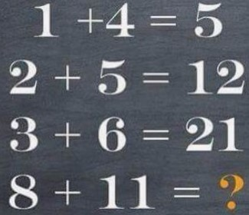
PUBQUIZ 13-09-2022
RONDE 4. Vraag 1.
Welk getal komt op de plaats van het vraagteken?

Slide 39
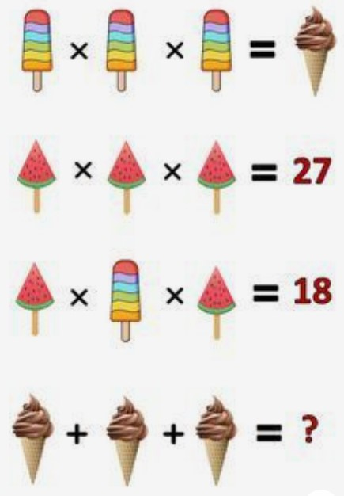
PUBQUIZ 13-09-2022
RONDE 4, vraag 2.
Nog een keer: Welk getal komt op de plaats van het vraagteken?

Slide 40
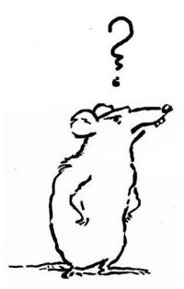
PUBQUIZ 13-09-2022
RONDE 4, vraag 3.
Het zit in een jaar, maar niet in een eeuw, het zit in een maand, maar niet in een week, het zit in een dag, maar niet in een uur. Wat is dat?

Slide 41
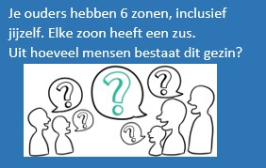
PUBQUIZ 13-09-2022
RONDE 4, vraag 4.

Slide 42
PUBQUIZ 13-09-2022
DE ANTWOORDEN WORDEN OPGEHAALD.

Slide 43
PUBQUIZ 13-09-2022

Slide 44
PUBQUIZ 13-09-2022
RONDE 4. Vraag 1.
Welk getal komt op de plaats van het vraagteken?
1X4=4+1=5 2X5=10+2=12 3X6=18+3=21 8X11=88+8=96.

Slide 45
PUBQUIZ 13-09-2022
RONDE 4, vraag 2.
Nog een keer: Welk getal komt op de plaats van het vraagteken?
eerst 2e rij=3x3=9x3=27. dan 3e rij:= 3x3=9 18:9=2. daarom: 3x2=6x3=18 dan is rij 1 2x2=4x2=8 rij 4 is dan 8+8+8=24

Slide 46
PUBQUIZ 13-09-2022
RONDE 4, vraag 3.
Het zit in een jaar, maar niet in een eeuw, het zit in een maand, maar niet in een week, het zit in een dag, maar niet in een uur. Wat is dat?

Slide 47
PUBQUIZ 13-09-2022
RONDE 4, vraag 4.
Elke broer heeft 1 zus, dus 1 zus heeft 6 broers. Is 7 plus de ouders en het gezin telt dus 9 mensen.

Slide 48
PUBQUIZ 13-09-2022

Slide 49
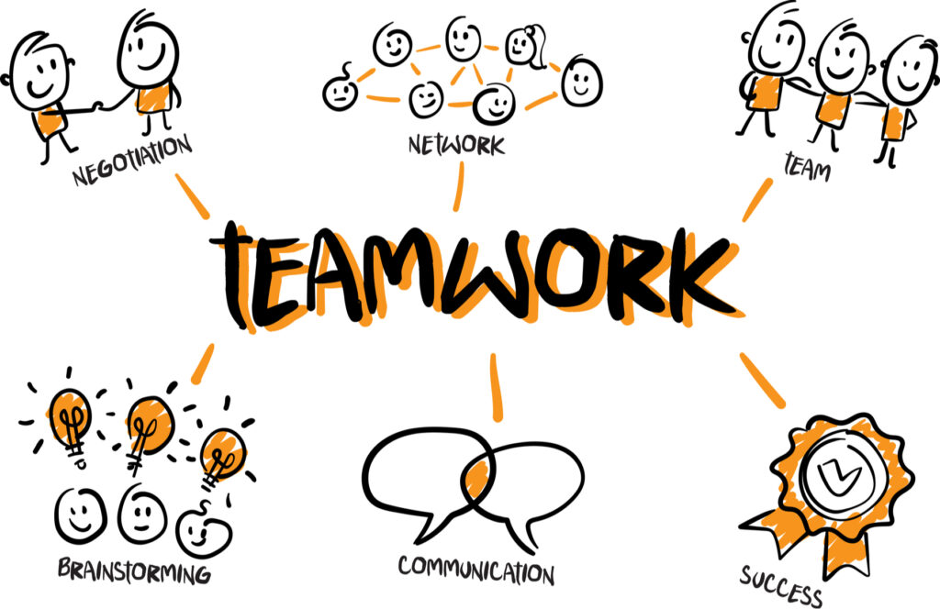
PUBQUIZ 13-09-2022
RONDE 5, de beslissingronde.
Alles kan nog! Per goed antwoord in deze ronde van 4 vragen maar liefst 3 punten te verdienen. Ze zijn pittiger, maar als team ga er gewoon aan staan.

Slide 50
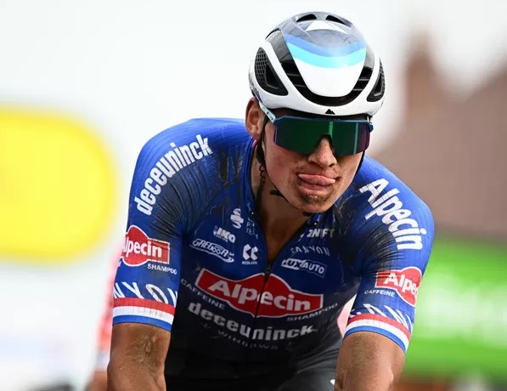
PUBQUIZ 13-09-2022
RONDE 5. Vraag 1.
Wielrenner Mathieu van der Poel heeft niet alleen een vader met wieler-geschiedenis, maar ook zijn opa was een wielrenner. Wat was de voornaam en achternaam van deze Fransman?

Slide 51
PUBQUIZ 13-09-2022
RONDE 5, vraag 2.
Van vele vrijwilligers die met mensen werken wordt naast een vrijwilligerscontract, ook en allereerst een VOG gevraagd. Wat is een VOG, voluit geschreven?

Slide 52
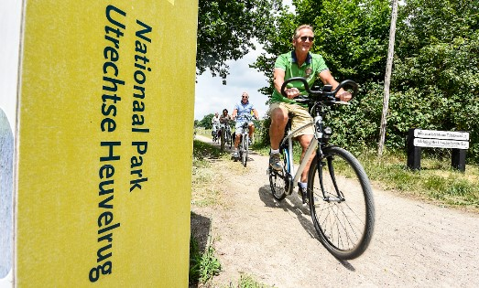
PUBQUIZ 13-09-2022
RONDE 5, vraag 3.
Nationaal park De Utrechtse Heuvelrug bestaat onder meer uit bossen, zandverstuivingen, heidegronden en uiterwaarden. Het ligt tussen het zuidelijke Rhenen en een meer noordelijke plaats. Welke plaats is dat?

Slide 53
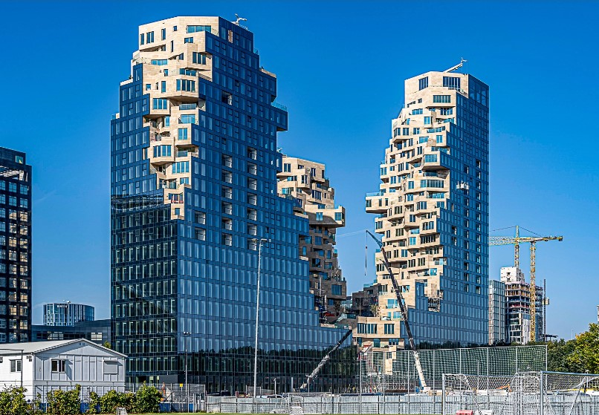
PUBQUIZ 13-09-2022
RONDE 5, vraag 4.
Welke song en van welke groep begon een van hun bekende nummers met de volgende tekst: I was born in the valley of bricks Where the river runs high above the rooftops I was waiting for the cars coming home late at night

Slide 54
PUBQUIZ 13-09-2022
EXTRA SCHATTINGS VRAAG.
ANTWOORD OP DE ACHTERZIJDE VAN RONDE 5. Het antwoord telt alleen gewogen bij een gelijke eindstand.
We maakte een rit vanaf Adriaen van Ostelaan 54 Veenendaal. De route is vanaf het vertrek en thuis weer op dat punt terug, via de centra van de plaatsen: Maastricht, Luxemburg, Reims, Parijs, Duinkerken, Gent, Antwerpen, en Breda. Hoeveel kilometers is volgens Google Maps er dan afgelegd?

Slide 55
PUBQUIZ 13-09-2022
DE ANTWOORDEN WORDEN OPGEHAALD.

Slide 56
PUBQUIZ 13-09-2022

Slide 57
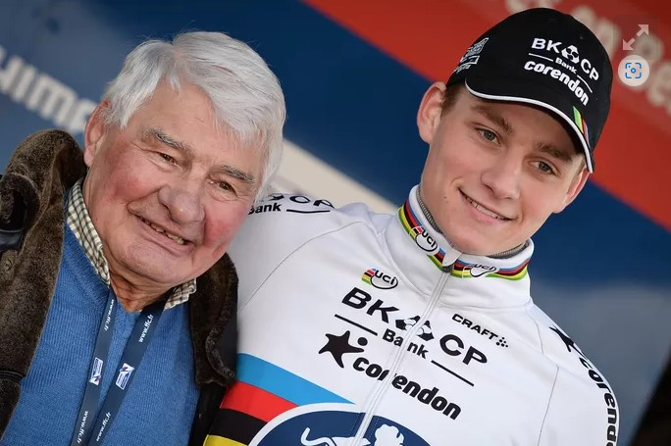
PUBQUIZ 13-09-2022
RONDE 5. Vraag 1.
Wielrenner Mathieu van der Poel heeft niet alleen een vader met wieler-geschiedenis, maar ook zijn opa was een wielrenner. Wat was de voornaam en achternaam van deze Fransman?
Raymond Poulidor.

Slide 58
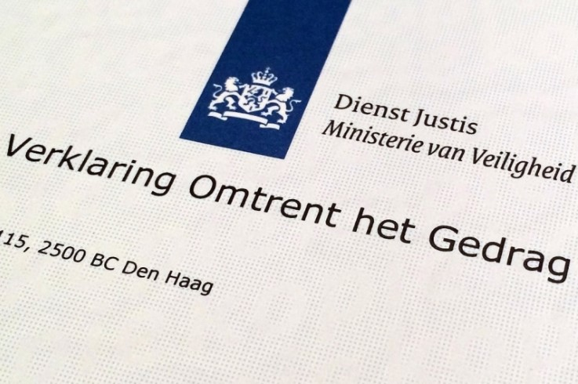
PUBQUIZ 13-09-2022
RONDE 5, vraag 2.
Van vele vrijwilligers die met mensen werken wordt naast een vrijwilligerscontract, ook en allereerst een VOG gevraagd. Wat is een VOG, voluit geschreven?
Verklaring Omtrent het Gedrag.

Slide 59
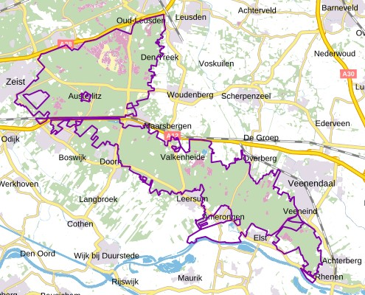
PUBQUIZ 13-09-2022
RONDE 5, vraag 3.
Nationaal park De Utrechtse Heuvelrug bestaat onder meer uit bossen, zandverstuivingen, heidegronden en uiterwaarden. Het ligt tussen het zuidelijke Rhenen en een meer noordelijke plaats. Welke plaats is dat?
Leusden.

Slide 60
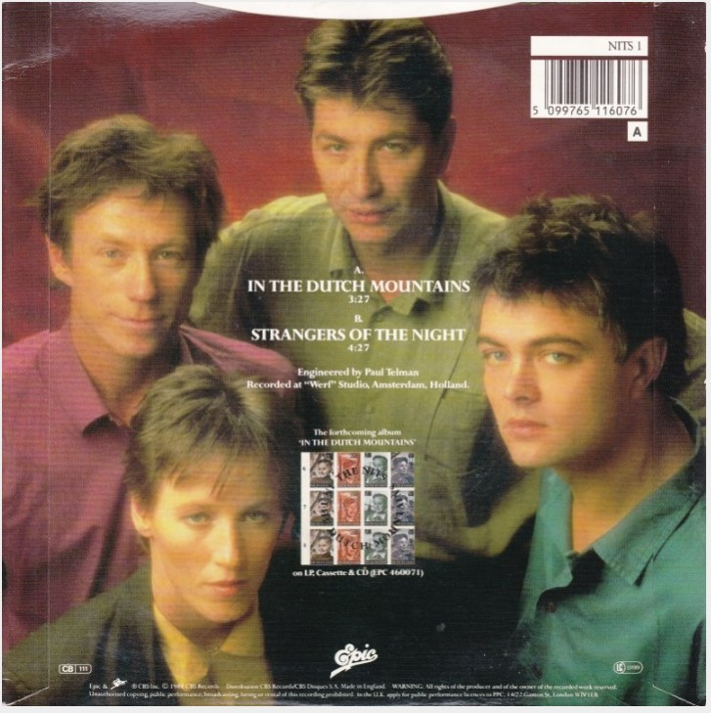
PUBQUIZ 13-09-2022
RONDE 5, vraag 4.
Welke song en van welke groep begon een van hun bekende nummers met de volgende tekst: I was born in the valley of bricks Where the river runs high above the rooftops I was waiting for the cars coming home late at night
In the Dutch Mountains, The Nits. I was born in the valley of bricks Where the river runs high above the rooftops I was waiting for the cars coming home late at night

Slide 61
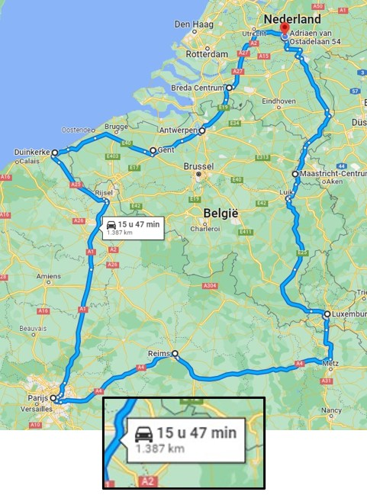
PUBQUIZ 13-09-2022
EXTRA SCHATTINGS VRAAG.
ANTWOORD OP DE ACHTERZIJDE VAN RONDE 5. Het antwoord telt alleen gewogen bij een gelijke eindstand.
We maakte een rit vanaf Adriaen van Ostelaan 54 Veenendaal. De route is vanaf het vertrek en thuis weer op dat punt terug, via de centra van de plaatsen: Maastricht, Luxemburg, Reims, Parijs, Duinkerken, Gent, Antwerpen, en Breda. Hoeveel kilometers is volgens Google Maps er dan afgelegd?
1387 km

Slide 62
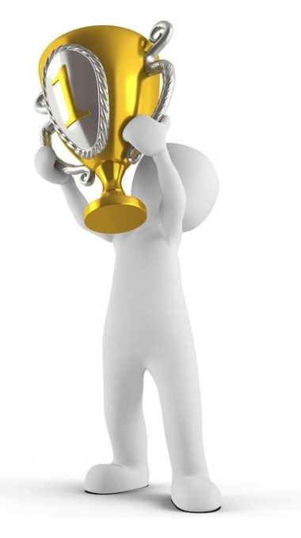
PUBQUIZ 13-09-2022
WIJ HOPEN DAT U DE SFEER VAN EEN PUBQUIZ HEB KUNNEN WAARDEREN. TOT ZIENS, PAUL EN RITA HERMANS.

